Slide 1
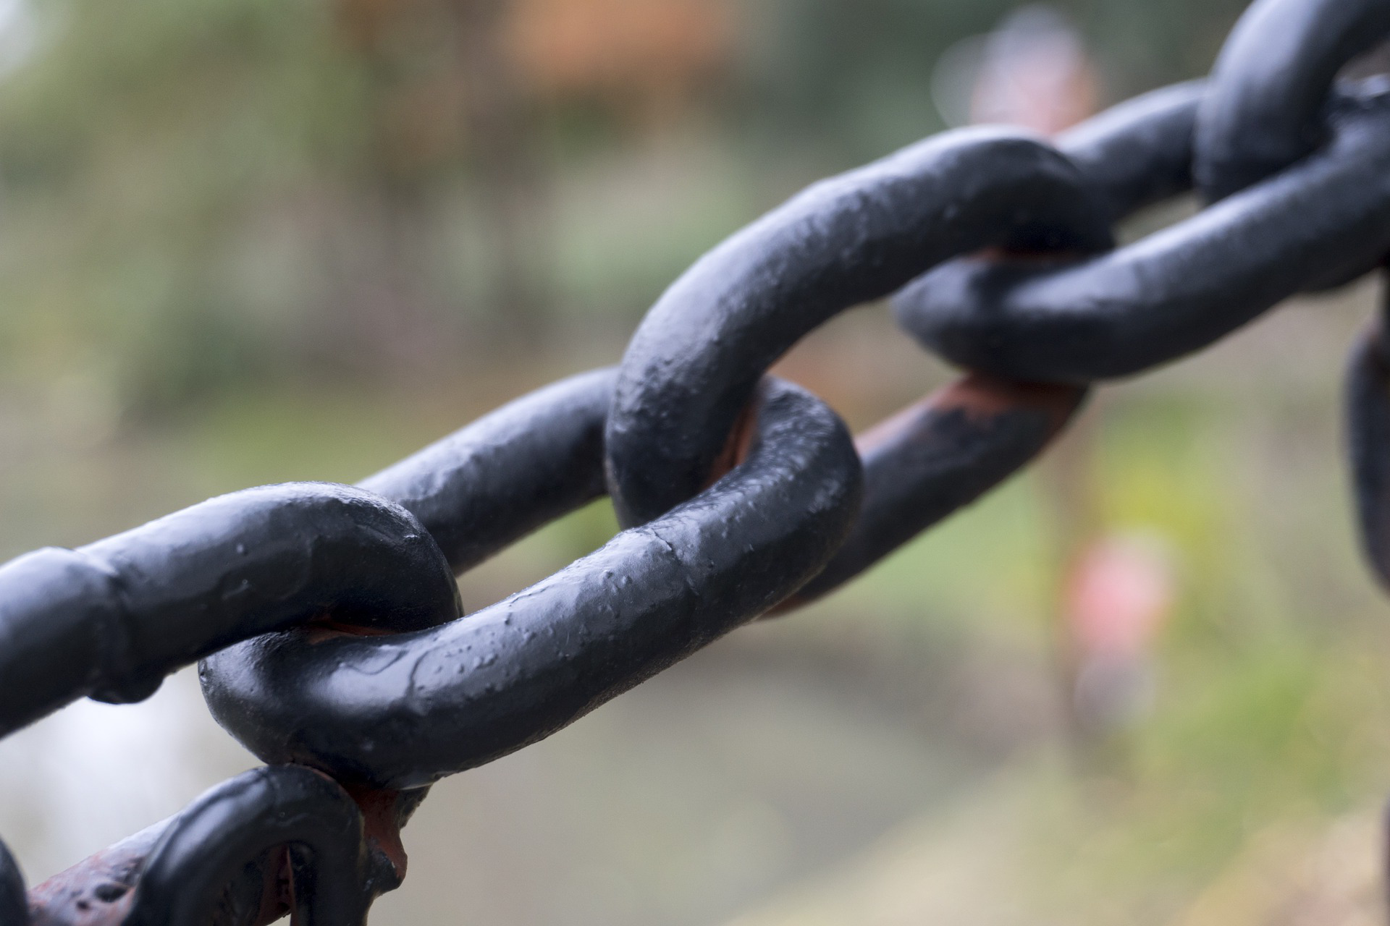
When I am Weak
在我軟弱時
Then I am Strong
我就剛強了
2 Corinthian 哥林多後書 12:7-10
Pastor James Fan 范存光長老

Slide 2
2 Corinthians 12:7
So to keep me from becoming conceited because of the surpassing greatness of the revelations, a thorn was given me in the flesh, a messenger of Satan to harass me, to keep me from becoming conceited.
歌 林 多 後 書 12:7
又 恐 怕 我 因 所 得 的 啟 示 甚 大 ， 就 過 於 自 高 ， 所 以 有 一 根 刺 加 在 我 肉 體 上 ， 就 是 撒 但 的 差 役 要 攻 擊 我 ， 免 得 我 過 於 自 高 。

Slide 3
2 Corinthians 12:8
Three times I pleaded with the Lord about this, that it should leave me.
歌 林 多 後 書 12:8
為 這 事 ， 我 三 次 求 過 主 ， 叫 這 刺 離 開 我 。

Slide 4
2 Corinthians 12:9
But he said to me, “My grace is sufficient for you, for my power is made perfect in weakness.” Therefore I will boast all the more gladly of my weaknesses, so that the power of Christ may rest upon me.
歌 林 多 後 書 12:9
他 對 我 說 ： 我 的 恩 典 夠 你 用 的 ， 因 為 我 的 能 力 是 在 人 的 軟 弱 上 顯 得 完 全 。 所 以 ， 我 更 喜 歡 誇 自 己 的 軟 弱 ， 好 叫 基 督 的 能 力 覆 庇 我 。

Slide 5
2 Corinthians 12:10
For the sake of Christ, then, I am content with weaknesses, insults, hardships, persecutions, and calamities. For when I am weak, then I am strong.
歌 林 多 後 書 12:10
我 為 基 督 的 緣 故 ， 就 以 軟 弱 、 凌 辱 、 急 難 、 逼 迫 、 困 苦 為 可 喜 樂 的 ； 因 我 甚 麼 時 候 軟 弱 ， 甚 麼 時 候 就 剛 強 了 。

Slide 6
1. God shows His divine power in human weaknesses.
1. 神在人的軟弱當中張顯祂的神能。

Slide 7
2. God may not remove my problem, but He always give me grace to overcome it.
2. 神不一定會為我移除困難，但祂一定會賜恩典給我，使我能克服困難。

Slide 8
3. God’s grace is sufficient.
3. 神的恩典是夠用的。

Slide 9
4. When we come to the end of ourselves is when we begin to see the power of Christ.
4. 當我們認清自己再也無能為力時，就是我們開始看見主基督大能之時。

Slide 10
5. When a Christian is weak, it is Christ and His strength, that makes him/her strong.
5. 當屬神的人軟弱時，是主耶穌和祂的力量使他剛強堅定的。

Slide 11
God shows His divine power in human weaknesses.
神在人的軟弱當中張顯祂的神能。
God may not remove my problem, but He always give me grace to overcome it.
神不一定會為我移除困難，但祂一定會賜恩典給我，使我 能克服困難。
God’s grace is sufficient.
神的恩典是夠用的。
When we come to the end of ourselves is when we begin to see the power of Christ.
當我們認清自己再也無能為力時，就是我們開始看見主基 督大能之時。
When a Christian is weak, it is Christ and His strength, that makes him/her strong.
當屬神的人軟弱時，是主耶穌和祂的力量使他剛強堅定 的。

Slide 12
Application 應用
What is your biggest challenge in life now? What weighs your spirit down the most?
你現在生活中所面對最大的壓力和挑戰是什麼？最壓抑你的是什麼？
Do you realize that the areas of weakness in you is exactly where God wants you to experience His grace and power?
你有沒有發覺原來你軟弱的方面正是神要讓你經歷祂的恩典和大能的方面？
These are also the exact areas of your calling as an active, living, and growing Christian.
這些方面正是神對你這位基督徒的呼招。要使你成為一個活潑，有精力，並不斷成長的人。

